Slide 1
আজকের ক্লাসে সবাইকে শুভেচ্ছা

Slide 2
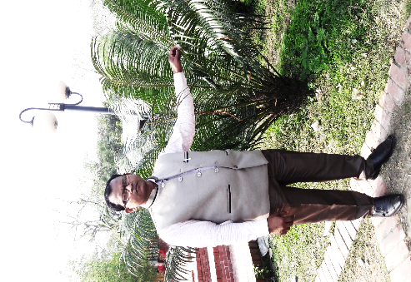
পরিচিতি
সম্ভু নাথ রায়
মনোহরপুরদাখিল মাদরাসা
মনিরামপুর,যশোর
Email- sambho7440@gmail.com
বিজ্ঞান
অষ্টম শ্রেণি
চতুথ© অধ্যায়
পরাগায়ন
পাঠ – 5 ও 6

Slide 3
চিত্রে কী করছে?
ফুলের পরাগায়ন।

Slide 4
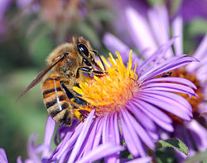
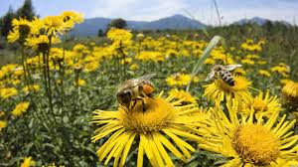
চিত্রটি লক্ষ কর:
চিত্রে কী দেখতে পাচ্ছ?
মৌঁমাছি এক ফুল থেকে আরেক ফুলে যাওয়া আসার ফলে কী ঘটে?

Slide 5
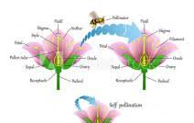
আজকের পাঠ
পরাগায়ন

Slide 6
শিখনফল
এ পাঠ শেষে শিক্ষার্থীরা--
পরাগায়ন কী তা বলতে পারবে;
পরাগায়নের শ্রেণি ভাগ করে ব্যাখ্যা করতে পারবে;
পরাগায়ন কী ভাবে ঘটে, তা বিশ্লেষণ করতে পারবে।

Slide 7
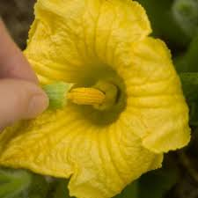
নিচের ছবিতে কী করছে?
এক ফুলের রেনু আরেক ফুলের সাথে স্পর্শ করাকে কী বলে?

Slide 8
নিচের ছবিগুলো লক্ষ কর:
ফুলের পরাগধানী হতে পরাগরেনুর একই ফুলে অথবা একই জাতের অন্য
ফুলের গর্ভদন্ডে স্থানান্তরিত হওয়াকে পরাগায়ন বলে।
ছবিতে মৌঁমাছিরা কী করছে?

Slide 9
একক কাজ
পরাগয়ন কাকে বলে লেখ।

Slide 10
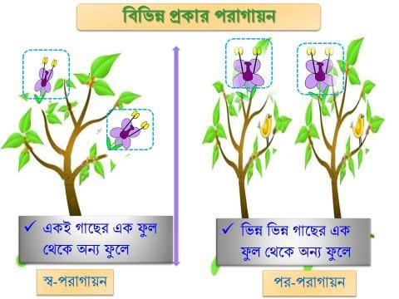

Slide 11
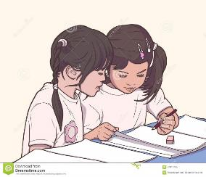
জোড়ায় কাজ
পরাগায়নের শ্রেণি ভাগ করে ব্যাখ্যা করে লেখ।

Slide 12
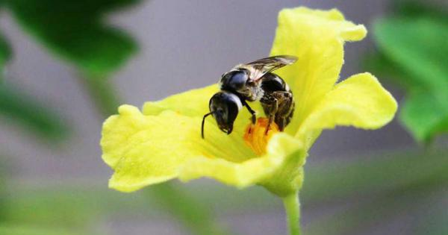
পতঙ্গপরাগী ফুলের অভিযোজন
ফুল বড়, রঙ্গীন, মধুগ্রন্থিযুক্ত। পরাগরেণু ও গর্ভমুন্ড আঠালো ও সুগন্ধযুক্ত,
যেমন---- জবা,কুমড়া,সরিষা ইত্যাদি ।

Slide 13
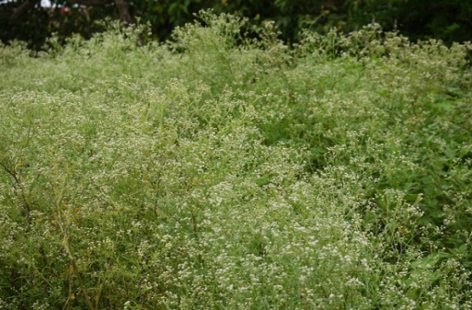
বায়ুপরাগী ফুলের অভিযোজন
ফুল বর্ণ, গন্ধ ও মধুগ্রন্থিহীন। পরাগরেণু হালকা,অসংখ্য ও আকারে ক্ষুদ্র। এদের গর্ভমুন্ড আঠালো, শাখান্বিত, কখনো পালকের ন্যায়, যেমন---ধান।

Slide 14
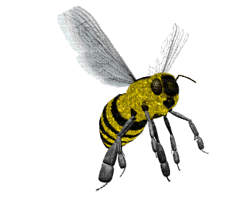
প্রাণিপরাগী ফুলের অভিযোজন
এসব ফুল মোটামুটি বড় ধরনের হয়। তবে ছোট হলে ফুলগুলো পুষ্পমঞ্জরীতে সজ্জিত থাকে। এদের রং আকর্ষণীয় হয়। এসব ফুলে গন্ধ থাকতে পারে বা নাও থাকতে পারে । যেমন---- কদম, শিমুল, কচু ইত্যাদি।

Slide 15
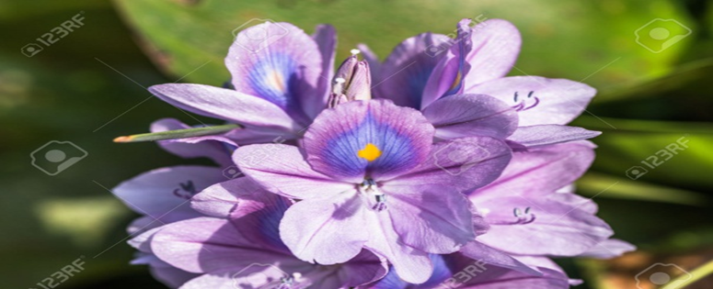
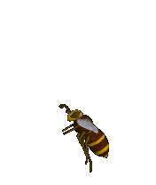
পানিপরাগী ফুলের অভিযোজন
এরা আকারে ক্ষুদ্র, হালকা এবং অসংখ্য। এরা সহজেই পানিতে ভাসতে পারে। এসব ফুলে সুগন্ধ নেই। স্ত্রীফুলের বৃন্ত লম্বা কিন্তু পুং ফুলের বৃন্ত ছোট।পরিণত পুং ফুল বৃন্ত থেকে খুলে পানিতে ভাসতে থাকে, যেমন-----পাতাশ্যাওলা।

Slide 16
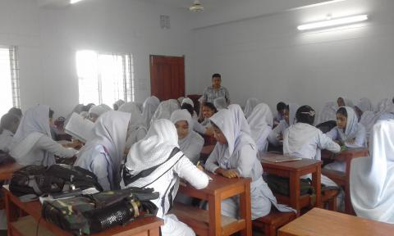
দলগত কাজ
পরাগায়ন কীভাবে ঘটে, তা বিশ্লেষণ করে লেখ।

Slide 17
মুল্যায়ন
১. পরাগায়ন কত প্রকার?
(ক) এক
(খ) দুই
(গ) তিন
(ঘ) চার
২. নিম্নের কোনটি পর-পরাগায়ন--
(ক) সরিষা
(খ) ধুতুরা
(গ) কুমড়া
(ঘ) পেঁপে
৩. পতঙ্গ পরাগী ফুলের অভিযোজন কোনটি ?
(i) ধান
(ii) কুমড়া
(iii) সরিষা
নিচের কোনটি সঠিক?
(ক) i ও ii
(খ) i ও ii
(গ) i ও ii
(ঘ) i, ii ও iii

Slide 18
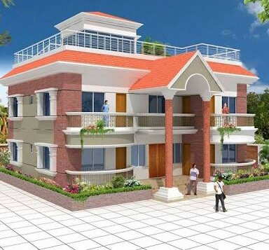
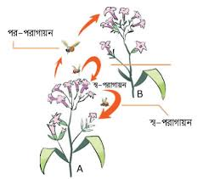
বাড়ির কাজ
কোন কোন পদ্ধতিতে পরাগায়ন ঘটে ব্যাখ্যা করে লিখে নিয়ে আসবে?

Slide 19
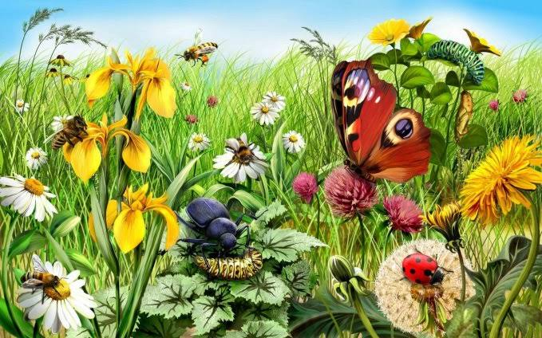
সবাইকে ধন্যবাদ

